Slide 1
Лабораторная работа №2
Иммитационное моделирование
Студент: Сахно никита 1132230298
Группа: нфибд-02-23

Slide 2
Цель
Исследовать динамические системы средствами имитационного моделирования на языке Julia.

Slide 3
Задачи
реализовать модель SIR;
реализовать модель Лотки–Вольтерры;
выполнить численное решение систем ОДУ;
построить графики результатов;
провести анализ полученных данных;
выполнить параметрический анализ;
подготовить код в литературном стиле с использованием Literate и Quarto.

Slide 4
Выполнение
Популяция разделяется на три группы:
S — восприимчивые к заболеванию;
I — инфицированные;
R — выздоровевшие.
Общая численность:
N = S + I + R
Система уравнений:
dS/dt = −β·c·I/N·S
dI/dt = β·c·I/N·S − γ·I
dR/dt = γ·I
Базовое репродуктивное число:
R₀ = c·β/γ

Slide 5
Выполнение
Начальные условия:
S₀ = 990
I₀ = 10
R₀ = 0
Параметры модели:
β = 0.05
c = 10
γ = 0.25
Временной интервал:
t ∈ [0; 40]
Шаг интегрирования:
Δt = 0.1
Для заданных параметров:
R₀ = (10 · 0.05) / 0.25 = 2

Slide 6
Случай 1
Получены следующие результаты:
построена динамика S, I и R;
исследовано изменение количества инфицированных;
построены процентные зависимости;
построен фазовый портрет;
рассчитано эффективное репродуктивное число;
проверено сохранение общей численности населения.
Вывод:
Инфекция распространяется по популяции, число восприимчивых уменьшается,
а число выздоровевших постепенно увеличивается.

Slide 7
Случай 2
Модель описывает взаимодействие двух популяций:
x — жертвы;
y — хищники.
Система уравнений:
dx/dt = α·x − β·x·y
dy/dt = δ·x·y − γ·y

Slide 8
Выполнение
Стационарная точка модели:
x = γ/δ = 30*
y = α/β = 5*
Временной интервал:
t ∈ [0; 200]
Для численного решения использовался метод:
Tsit5()

Slide 9
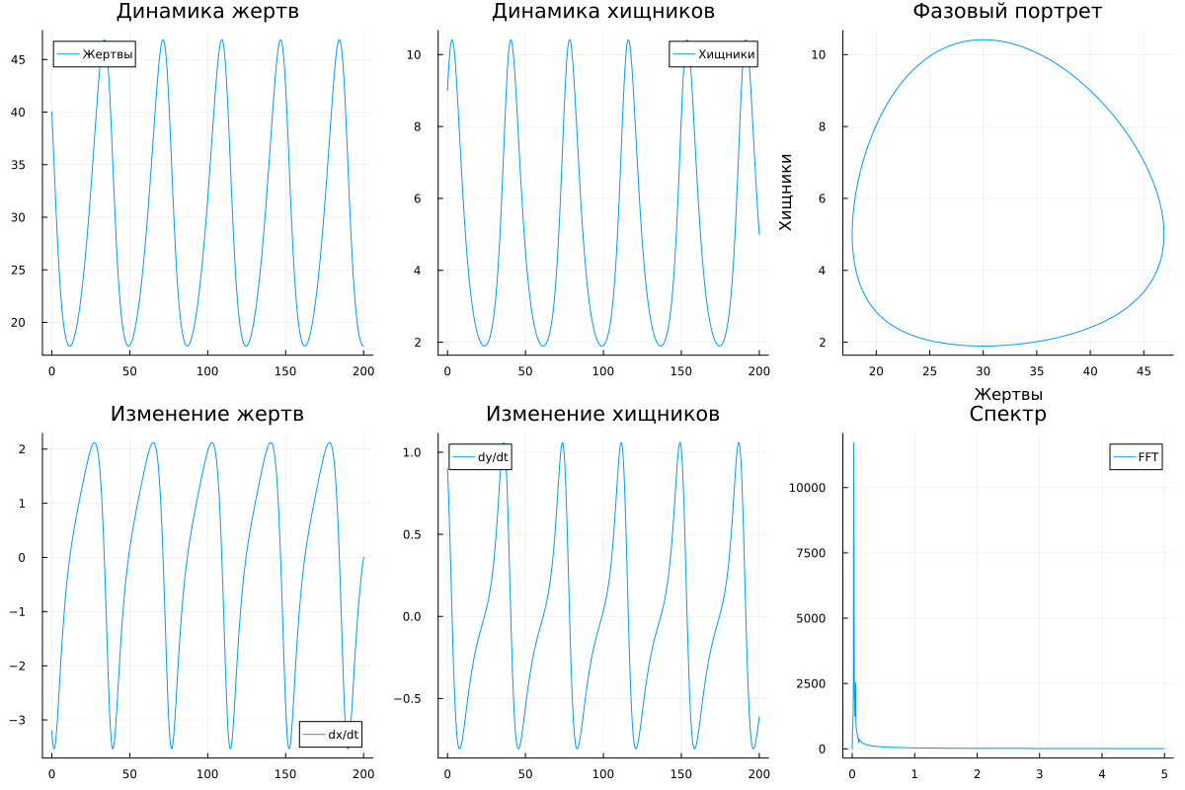
Выполнение

Slide 10
Вывод:
Таким образом, в ходе лабораторной работы были реализованы две динамические модели, выполнено их численное исследование и визуализация результатов.
Также был выполнен параметрический анализ и подготовлен воспроизводимый программный материал с использованием Julia, Literate, Jupyter и Quarto.

